Slide 1


APPLICATION MOBILE · UNIVERSITÉ DE GAROUA
Campus Educatif
Tous vos cours et sujets d'examen, directement dans votre poche.
Partagez · Téléchargez · Réussissez

Slide 2
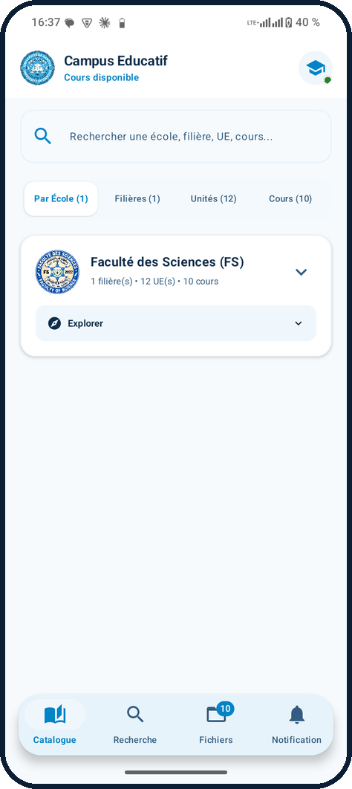






Qu'est-ce que Campus Educatif ?
Une application mobile
Un assistant académique
Des documents de cours
Des sujets d'examen
Une plateforme d'entraînement
Une solution pour les étudiants

Slide 3
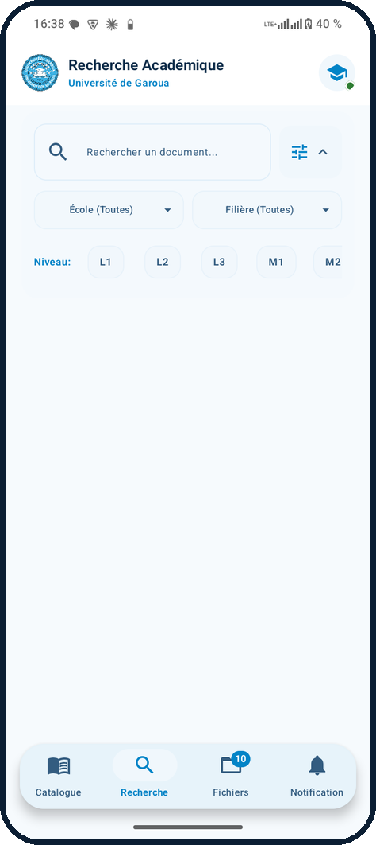



Comment Campus Educatif aide l'étudiant ?
Un ensemble de connaissances prêt à être consommé par les étudiants.
Cours, sujets et corrigés
Des cours, des sujets d'examen et leurs corrigés, réunis au même endroit.
Cours vidéo
Des cours en vidéo pour revoir les notions à son rythme.
S'exercer et progresser
Un environnement pour s'exercer, se tester et s'améliorer.

Slide 4
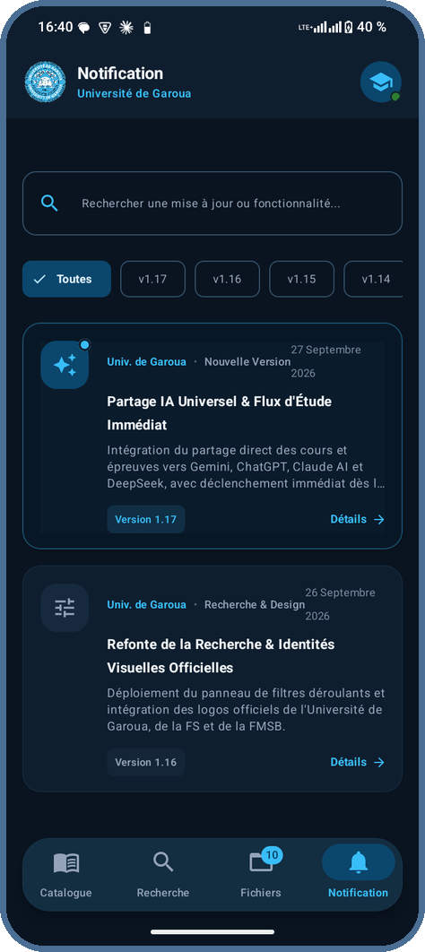
Pourquoi Campus Educatif ? Pas une IA ?
Campus Educatif n'est pas une IA : c'est une base de connaissances ouverte à tous. L'IA devient son alliée.
1
L'étudiant bloque
Sujet d'examen 2022 d'Analyse 4 : la question 3 de l'exercice 2 résiste.
2
Campus Educatif fournit le document
Il récupère le sujet directement dans l'application.
3
Direction l'IA de son choix
Gemini, ChatGPT, Claude ou DeepSeek, pour l'aider à trouver la solution.

Slide 5

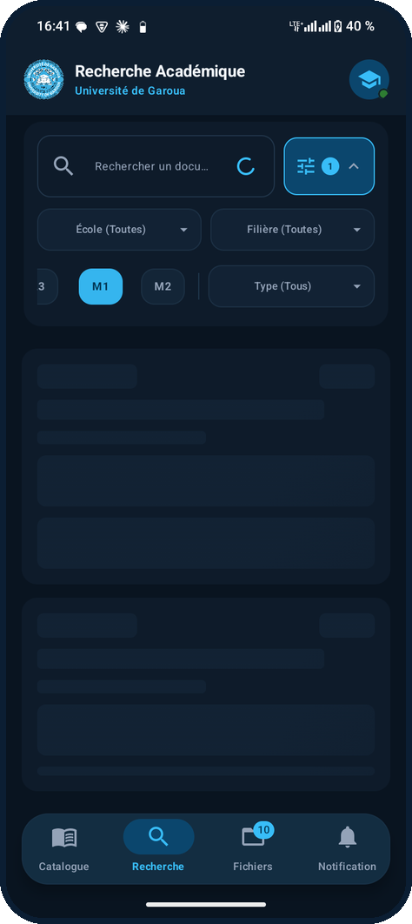
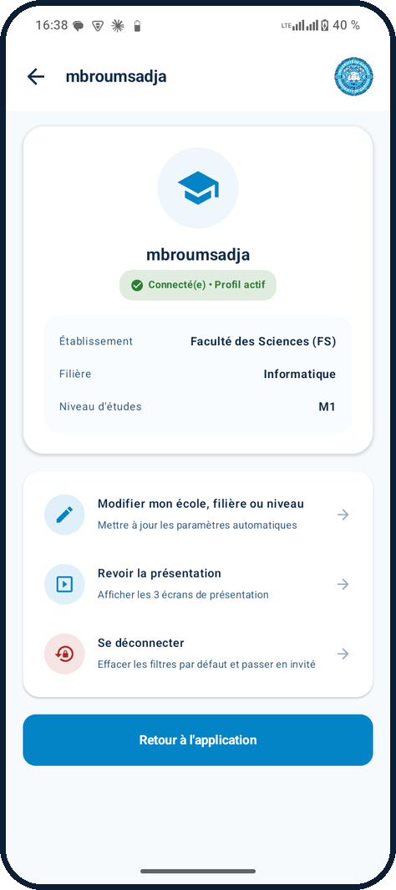
L'application en un coup d'œil
Zéro compte, 100 % accès
Recherche avancée
Profil personnalisé
Aucune inscription : téléchargez vos ressources instantanément.
Filtrez par école, filière, niveau et type de document.
École, filière et niveau mémorisés pour filtrer automatiquement.
Interface disponible en mode clair et en mode sombre.

Slide 6
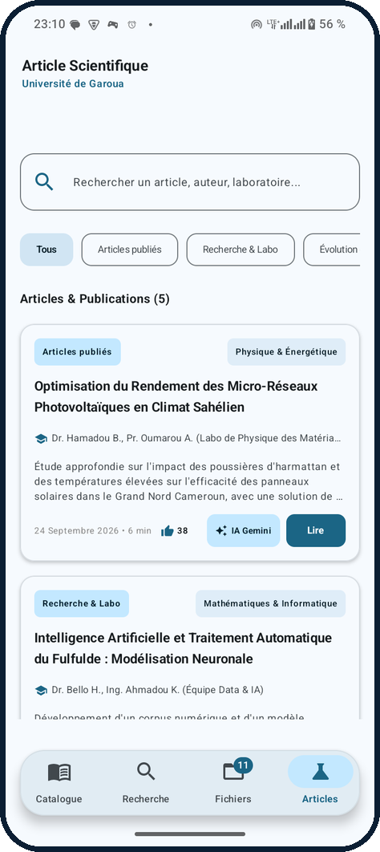


Ce que Campus Educatif deviendra dans 2 ans
Une bibliothèque numérique
Ouverte à tous les étudiants de l'Université de Garoua.
Une base de connaissances
Au service des étudiants chercheurs, avec la section Articles scientifiques déjà amorcée.

Slide 7
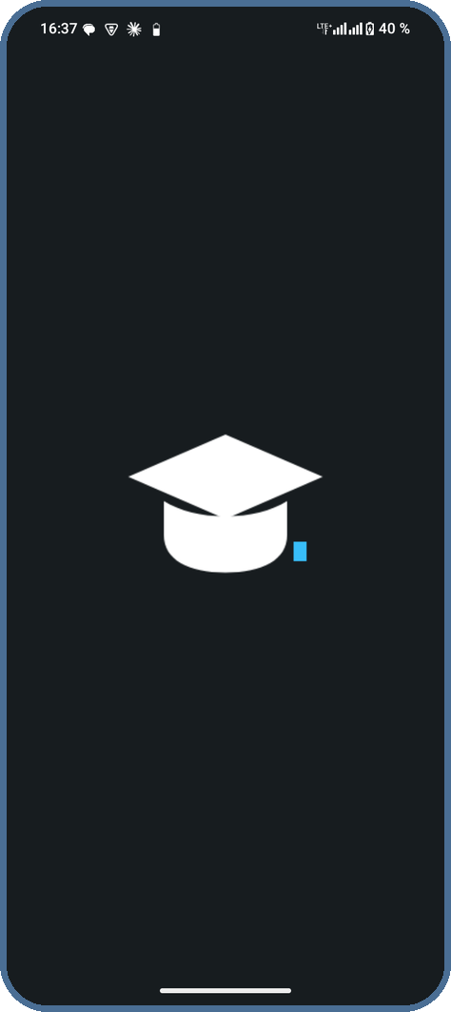
Comment installer Campus Educatif ?
1
Rendez-vous sur le site
campus-edu-theta.vercel.app
2
Téléchargez la dernière version de l'APK
Version actuelle : 1.17, avec l'intégration de l'IA.
3
Installez, puis commencez
Téléchargez vos cours et exercez-vous sur les sujets d'examen.

